Slide 1

复合材料层合板及点阵结构的损伤检测方法研究 Study on damage detection methods in composite laminates and lattice sandwich structure
工学院09级博士研究生选题报告
报告人：李 冰
导 师：励 争 教授
2012.04.19

Slide 2
content
研究背景与意义
研究进展
研究设想与初步成果
创新点及工作计划

Slide 3
content
研究背景与意义
研究进展
研究设想与初步成果
创新点及工作计划

Slide 4
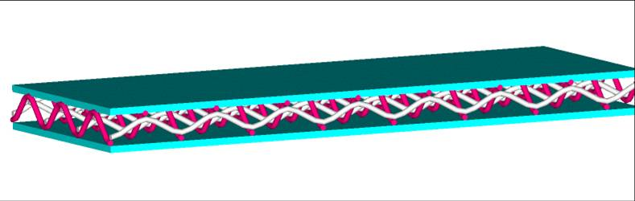
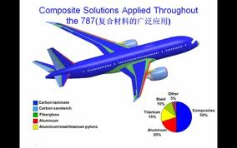
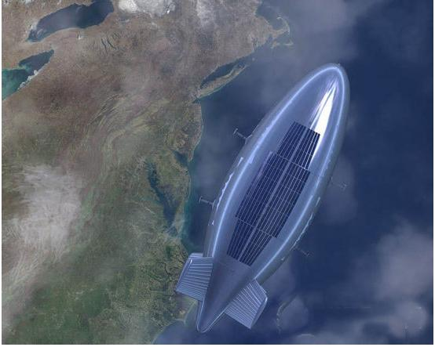
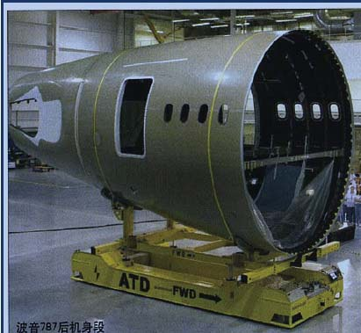

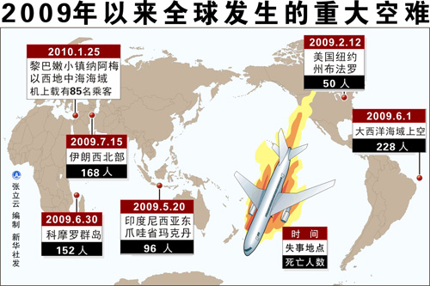
研究背景及意义
临近空间飞行器（美）
大量应用
与
灾难事故
波音787后机身段
2011,498人遇难

Slide 5
content
研究背景与意义
研究进展
研究设想与初步成果
创新点及工作计划

Slide 6
研究进展
发射接收技术
√
基于导波损伤检测
信号处理技术
√
导波损伤检测算法
复合材料层合板损伤检测
√
振动损伤检测算法
√
基于振动损伤检测
研
究
进
展
激励接收技术及信号处理技术
√
结构制备和优化工艺
√
三维点阵结
构研究进展
静力学和动力学性能
√
复合材料三维点阵结构损伤检测
点阵结构中波动特性
√
三维点阵结构损伤检测方法
涡流检测和振动检测
√

Slide 7
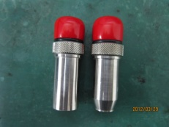
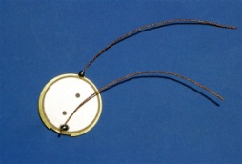
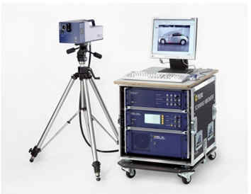
研究进展-复合材料中导波发射接收技术及信号处理技术
激励接收传感器：超声探头、压电晶片、布拉格光栅、压电复合材料等
发射接收技术
压电-压电(Purekar,2010)；
压电-光纤(F.Li,2009)；
压电-激光测振仪(M.Rucka,2010)；超声探头-超声探头(Ramadas,2010)
数字损伤指纹技术（Lin Ye,2006）
人工神经网络技术（Z.Q.Su,2004）
HHT变换（袁慎芳，2006）
信号处理技术
小波变换法（Y.Liu，2011）
时间反转成像法（袁慎芳，2009）
数字图样相关算法（J.B.Ihn，2008）
小波母函数的选择，时间分辨率还有待进一步提高

Slide 8
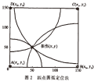
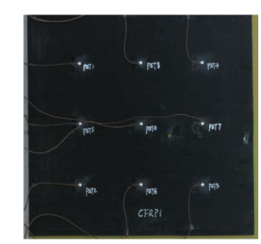
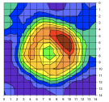
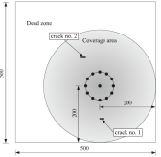
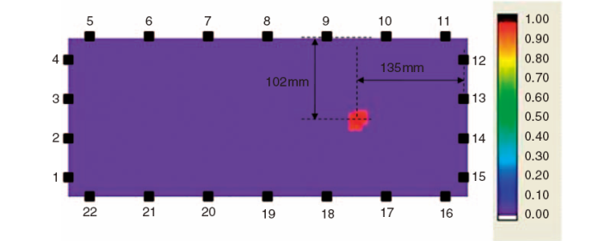
研究进展-复合材料中基于导波的损伤检测算法
椭圆定位算法（Kessler,2002;袁慎芳，2004）
四点圆弧定位（袁慎芳，2007）
ToF法
多传感器激励接收（Lin Ye，2002;J.Moll,2010）
时间反转法（J. Rose，2004）
超声探头扫描（ A.Demčenko,2005; S.V.Teles,2008)
损伤成像技术法
激光测振仪扫描（Jung-RyuI Lee,2007 ）
相控阵成像法（P.Kudela,2008; A.S.Purekar,2010;J.Rajagopalan,2006）
逆算法
(G.R.Liu，2003；H.T.Banks,2000)
很多算法忽略了复合材料层合板中波速对传播方向的依赖性,或仅为数值解，复杂不实用

Slide 9
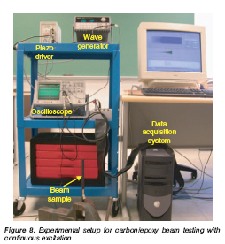
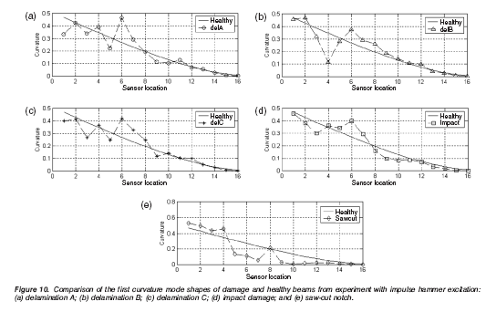
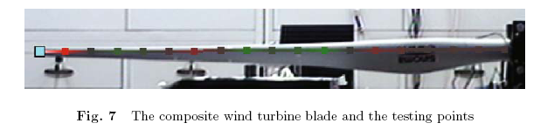
研究进展-复合材料中基于振动的损伤检测算法
能量扰动法
（P.Gudmundson,1982;R.Y,1992）
神经网络技术(J.J.Lee,2005)
一般摄动法（M.A,1992）
分形维数法
（L.J.Hadjileontiadis,2005,2007）
固有频率法
模态振型法
MDLAC法（A.Messina,1998）
传递矩阵法（D.P.Patil,2003）
统计算法(C.Hu,2006)
单缺陷指标法SDI（C.Hu,2006）
(A.K.Pandey,1991)
曲率/应变模态法
(P.Qiao,2007)
(H.Li,2005)
(C.S.hamey,2004)
其他模态特性法
(P.Qiao,2005)
(B.H.Kim,2006)
(K.Feng,2011)
通常需要基准无损模型参照，且对小缺陷不敏感

Slide 10
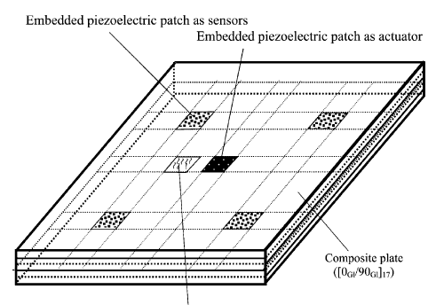
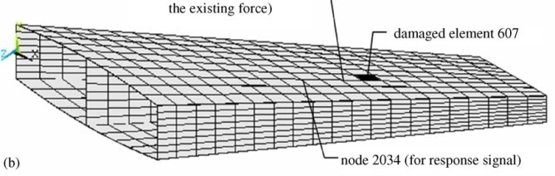
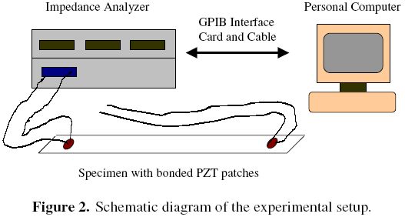
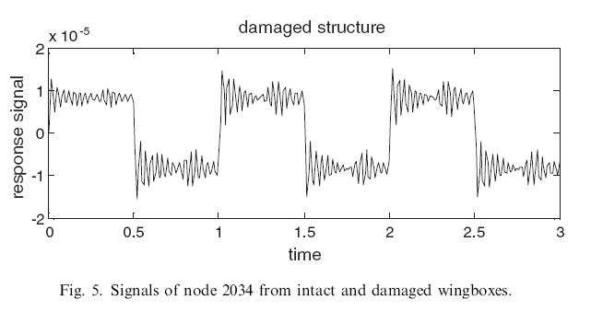
研究进展-复合材料中振动信号发射接收技术及信号处理技术
发射接受技术
信号处理技术
趋势：智能材料的应用，如压电传感器件;(T.K,2002;Y.J.Yan,2002)
主要有：小波变换(CWT)(Y.J.Yan,2002),HHT变换（hilbert-Huang）(H.G.Chen,2007)等
不足：精度还有待提高
不足：布阵、优化等系统深入研究刚刚起步

Slide 11
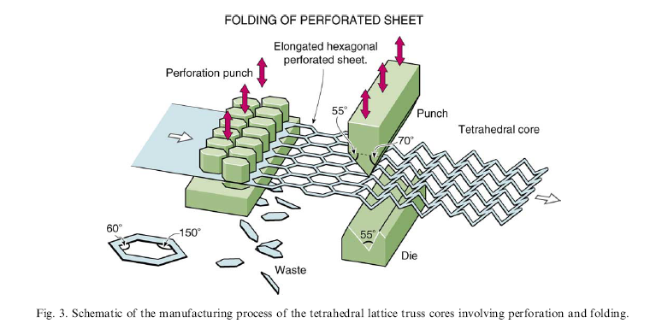
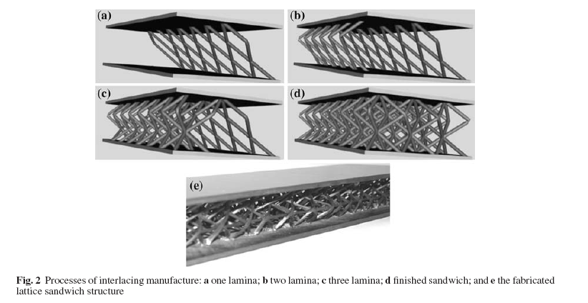
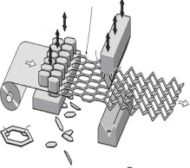
研究进展-三维点阵结构制备和优化工艺
金属三维点阵结构
复合材料三维点阵结构
制备：冲压成形法(G.W.Kooistra,2004;) ,熔模铸造法(V.S.Deshpande,2001)
制备：预浸料一体成型工艺(吴林志,2009,2010);
预浸料二次成型工艺(吴林志,2010);
穿插编制工艺(范华林,2006)
优化：Deshpande(2001)对四棱锥点阵夹芯梁做优化设计，使面外剪切性能达到最佳

Slide 12
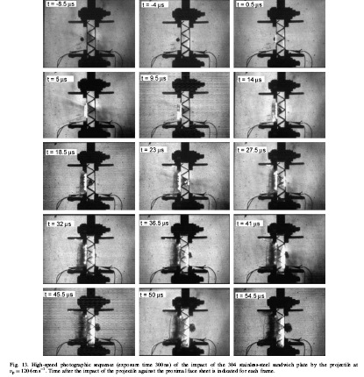
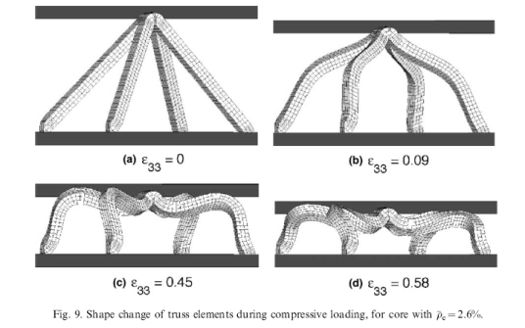
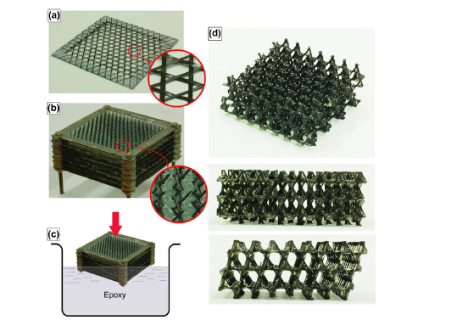
研究进展-三维点阵结构力学性能研究
金属三维点阵：屈曲实验(Zok,2004;Wicks,2001)，弹道冲击实验(Yuangwirth,2008)，抗爆炸冲击性能(崔晓东.2009)
静力学和动力学性能
复合材料三维点阵：压缩剪切性能(B.C.Lee,2012;Pingle,2011)弹性本构关系，屈曲破坏准则，抗冲击性能，传热隐身性能(方岱宁,2009)

Slide 13
研究进展-点阵结构中波动特性
声波：Mead(1971)采用空间谐波展开法研究周期性隔声结构；Mathur(1992)建立了加筋双层板隔声问题的理论模型；Wang(2005)建立了声波通过夹芯结构传播损耗理论模型；
弹性波：甄妮(2008)关于正方、全三角形和六角形二维点阵结构中弹性波的传播特性做了初步研究
目前关于点阵结构中波的传播特性的研究成果少之又少

Slide 14
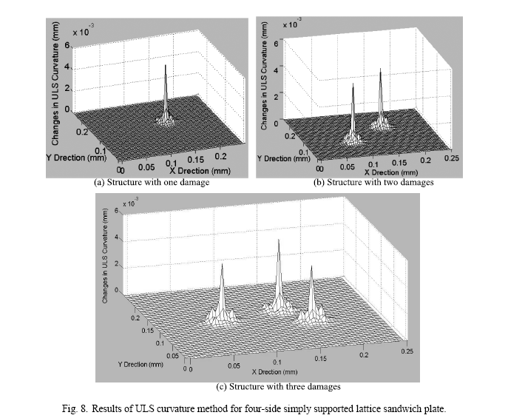
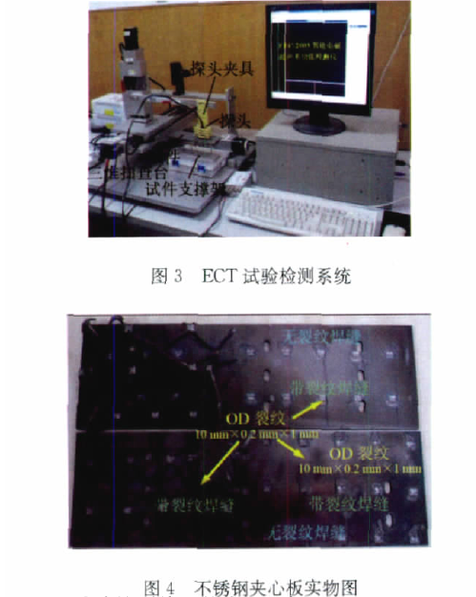
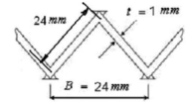
研究进展-三维点阵结构中损伤检测
多频涡流裂纹重构法
基于振动损伤检测
通过对十字涡流检测探头所得焊部检测信号进行反演，定量检测金属点阵夹芯板中焊接部位的裂纹，证实了多频涡流检测裂纹重构方法对夹芯板焊部裂纹定量检测的有效性(陈振茂,2010)
通过均布载荷表面曲率法（ULS）定量检测了复合材料点阵结构中层裂缺陷，但未做实验(陈振茂,2010)
除此之外，三维点阵结构损伤检测研究几近空白

Slide 15
研究进展
发射接收技术
√
基于导波损伤检测
信号处理技术
√
导波损伤检测算法
复合材料层合板损伤检测
√
振动损伤检测算法
√
基于振动损伤检测
研
究
进
展
激励接收技术及信号处理技术
√
结构制备和优化工艺
√
三维点阵结
构研究进展
静力学和动力学性能
√
复合材料三维点阵结构损伤检测
点阵结构中波动特性
√
三维点阵结构损伤检测方法
涡流检测和振动检测
√

Slide 16
content
研究背景与意义
研究进展
研究设想与初步成果
创新点及工作计划

Slide 17
研究设想与初步成果
任意铺层复合材料层合板波速面方程；
基于导波损伤检测
2. 复合材料层合板中损伤快速定位；
复合材料层合板损伤检测
3. 基于相控阵的复合材料层合板中损伤成像技术；
基于振动损伤检测
研
究
进
展
4. 研究复合材料点阵结构的波动特性和振动特性；
三维点阵结
构研究进展
5. 研究损伤对复合材料点阵结构振动性能的影响，实现基于振动的复合材料点阵结构的损伤检测和定位
复合材料三维点阵结构损伤检测
三维点阵结构损伤检测方法
6. 改进和发展对复合材料点阵结构更适用的损伤识别算法

Slide 18
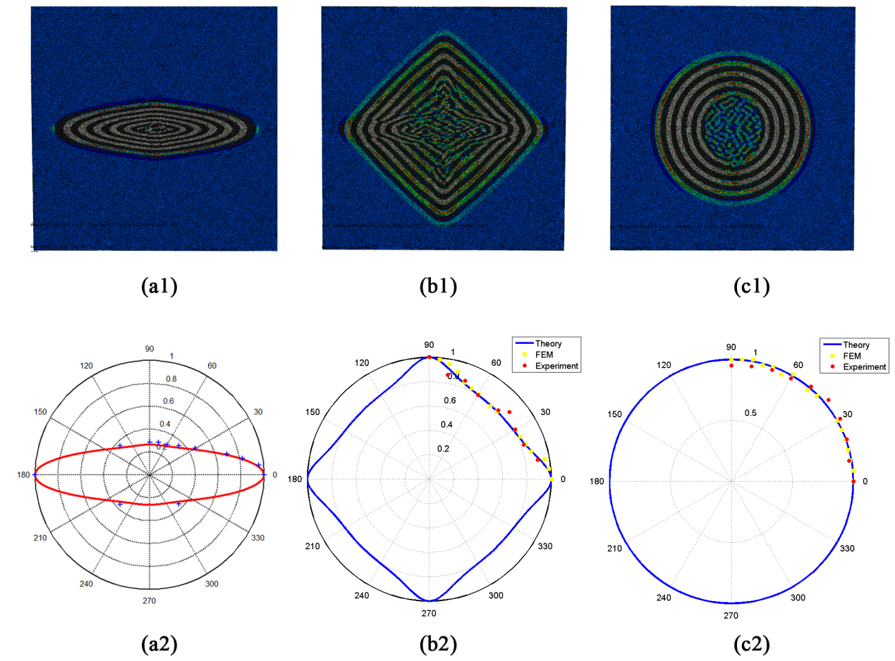
研究设想及初步成果（1）
1. 任意铺层复合材料层合板的波速面方程：
单向碳纤维增强
[0/90]5
[0/90/45/-45]s
Bing Li，Rapid localization of damage using circular sensor array in composite laminates with arbitrary layup，to be submitted；

Slide 19
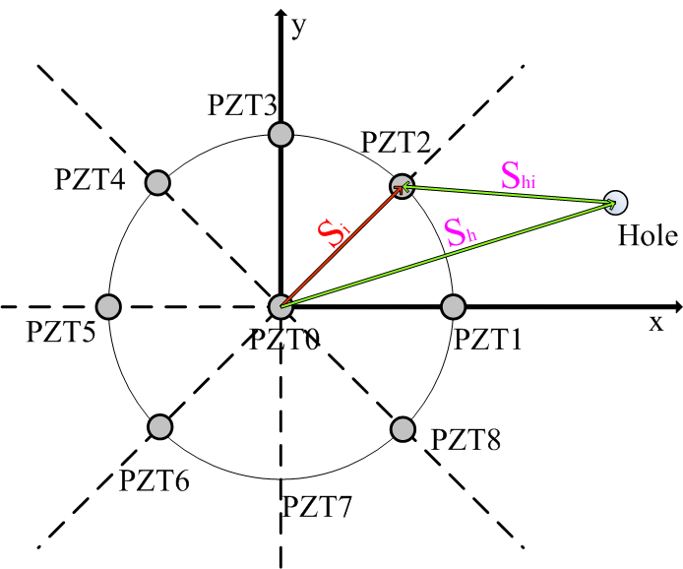
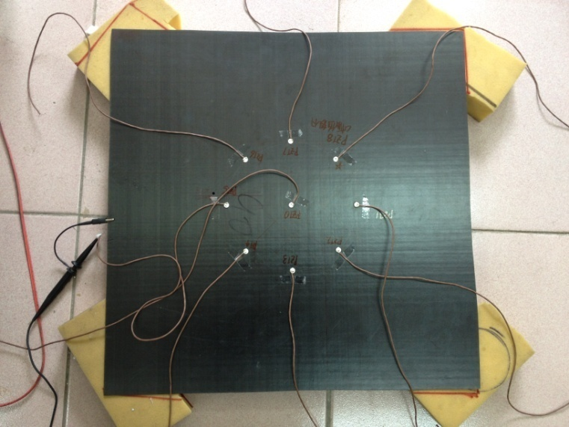
研究设想及初步成果（2）
2. 复合材料层合板中损伤快速定位
单向碳纤维增强
[0/90]5
[0/90/45/-45]s
Bing Li，Rapid localization of damage using circular sensor array in composite laminates with arbitrary layup，to be submitted；

Slide 20
研究设想及初步成果（3）
3. 复合材料层合板中损伤成像技术
单向碳纤维增强
[0/90]5
[0/90/45/-45]s
(C.Holmes,2005)
目前正在重复该文章的工作

Slide 21
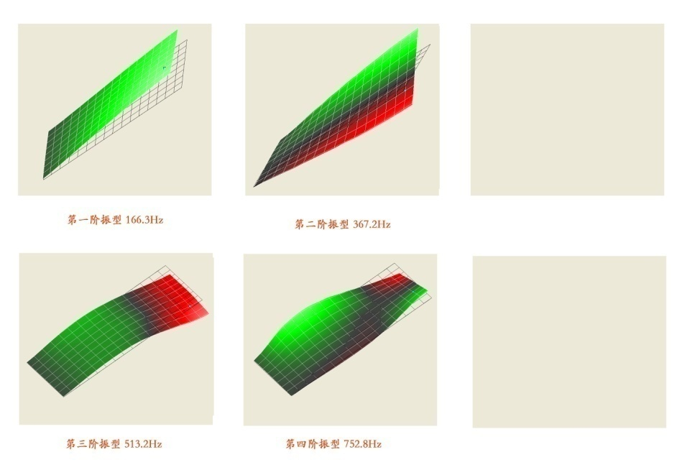
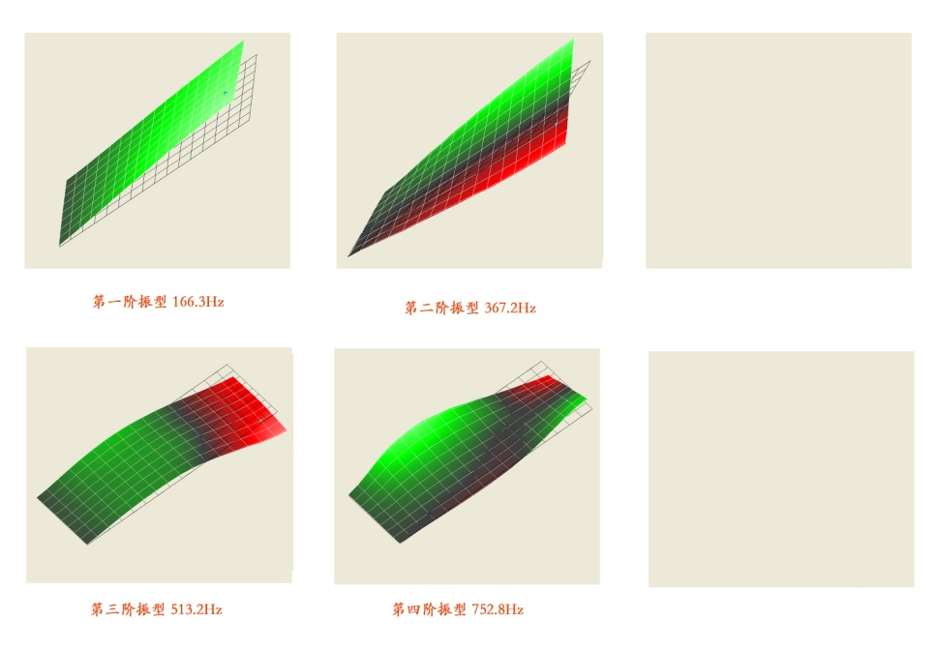
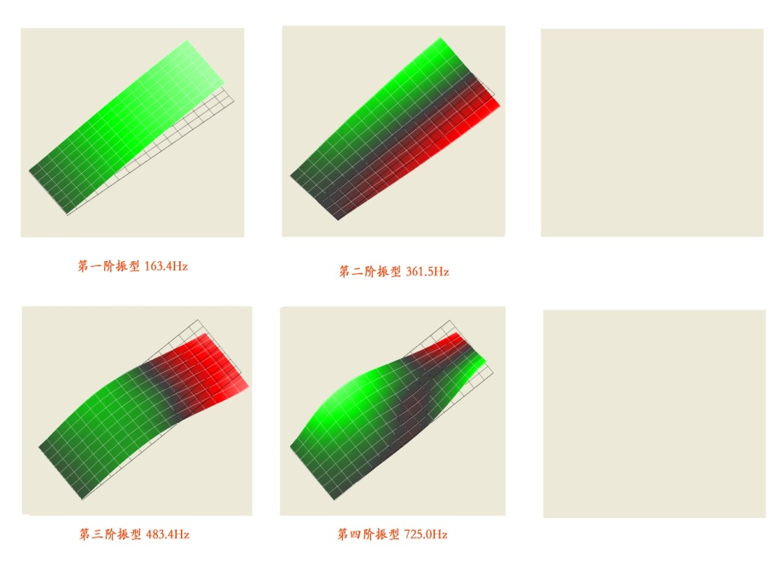

研究设想及初步成果（4）
4. 基于振动的复合材料点阵结构的损伤检测
1）研究周期性结构的存在对振动性能的影响
单向碳纤维增强
[0/90]5
2）不同类型的损伤对复合材料三维点阵结构振动性能的影响（层裂、桁架断裂、表面穿孔、脱胶）
Damage
Undamage

Slide 22
研究设想及初步成果（5）
4. 基于振动的复合材料点阵结构的损伤检测
3）基于已有损伤识别算法实验上实现复合材料点阵结构的损伤定位（曲率模态法，均布载荷表面曲率法（ULS）,SSEM等 ）
单向碳纤维增强
[0/90]5
4）改进和发展对复合材料点阵结构更适用的损伤识别算法
(陈振茂,2010)

Slide 23
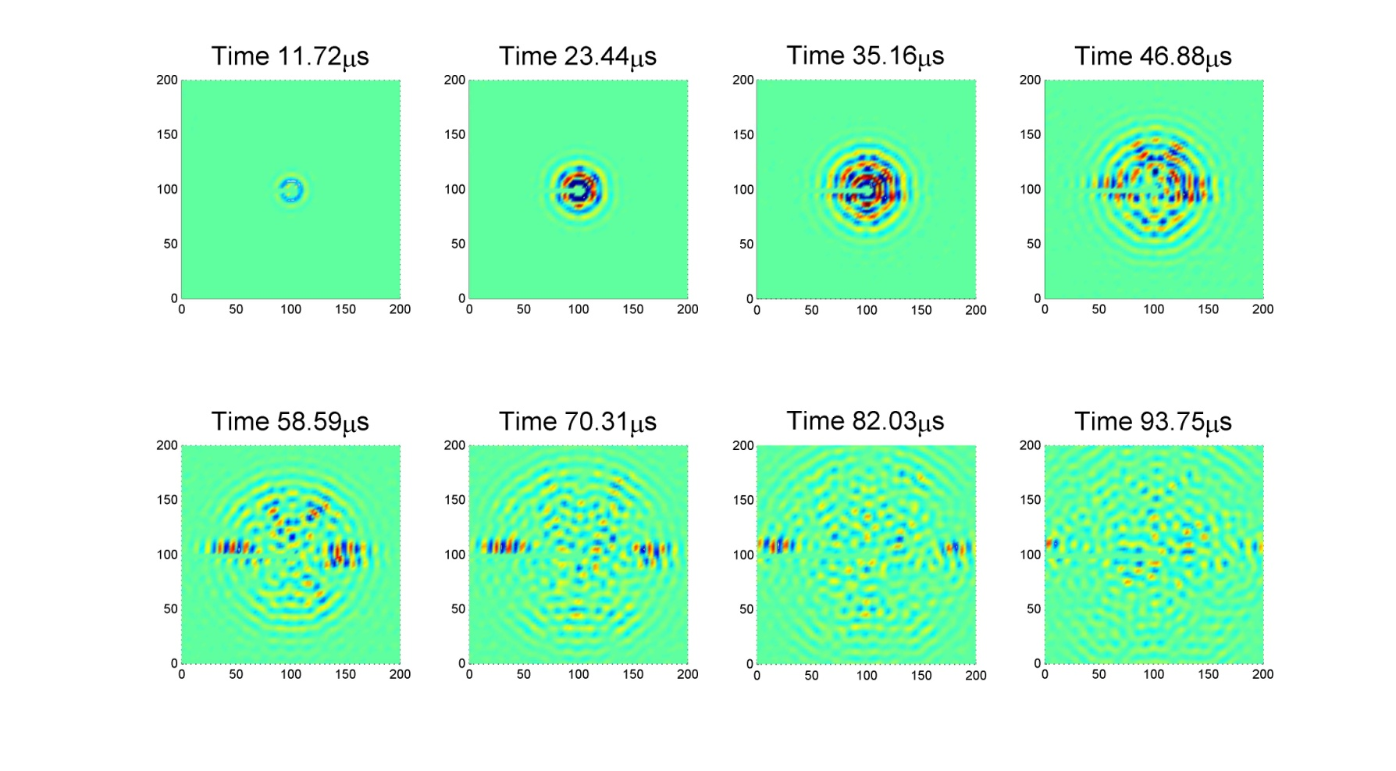
研究设想及初步成果（6）
5. 复合材料三维点阵结构中波动特性的研究
以复合材料层合板的波动特性为参考，从具有简单周期性结构的层合板开始研究，分析周期性结构的存在对复合材料层合板波动特性的影响。然后逐渐研究到复合材料点阵结构的波动特性。
单向碳纤维增强
[0/90]5
[0/90/45/-45]s
图8 用激光测振仪测得的铝质三维点阵夹芯板中弹性波的传播现象

Slide 24
content
研究背景与意义
研究进展
研究设想与初步成果
创新点及工作计划

Slide 25
创新点及工作计划-预期创新点及成果
1.任意铺层复合材料层合板中波速面方程；复合材料层合板中损伤的快速定位；
3.周期性结构对层合板波动、振动特性的影响；
预期创新点
和
预期成果
6.发表SCI文章3-4篇
4.基于振动的复合材料点阵结构的损伤检测和定位
2.结合波速面方程，实现复合材料层合板中的PA损伤成像；
5.改进发展复合材料点阵结构的损伤识别算法；

Slide 26




创新点及工作计划-工作计划
2000
12.06~12.11
整理复合材料板中损伤快速定位的实验结果，整理文章发表；
重复TFM算法，把其用在圆形相控阵列， 实现铝板中损伤成像；
结合波速面，实现复合材料板中PA损伤成像，整理文章发表；
12.12~13.05
研究复合材料点阵结构中的振动特性和波动特性，并研究不同损伤对复合材料点阵结构中振动特性的影响，整理结果，发表文章；
13.05~14.03
基于现有的振动损伤算法，实现基于振动的复合材料点阵结构的损伤检测和损伤定位，并改进和发展对复合材料点阵结构更加适用的基于振动的损伤识别算法，整理文章发表；
14.03~毕业
撰写博士论文

Slide 27

工学院09级博士研究生选题报告
Thank you！
Questions and comments?

